Slide 1
第6章 树和二叉树
前面几章讨论的都是线性结构，线性结构的特点是逻辑结构简单，易于进行查找、插入和删除等操作，其主要用于对客观世界中具有单一的前驱和后继的数据关系进行描述，而现实生活中的许多事物的关系并不是这样简单。

Slide 2
第6章 树和二叉树
树型结构是一类重要的非线性结构。树型结构是结点之间有分支，并且具有层次关系的结构。
树结构在客观世界是大量存在的
家谱、行政组织机构
树在计算机领域中也有着广泛的应用
在编译程序中，用树来表示源程序的语法结构；
在数据库系统中，可用树来组织信息；
在分析算法的行为时，可用树来描述其执行过程

Slide 3
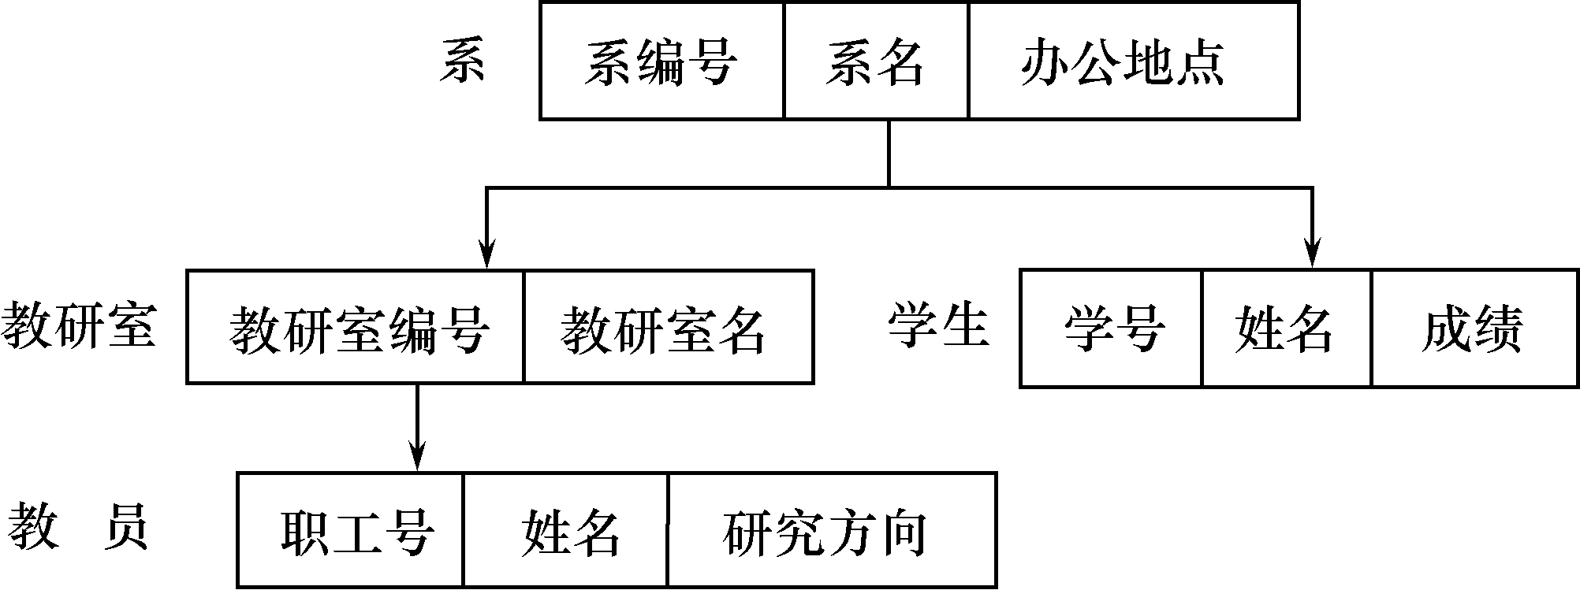
数据库系统中——树结构组织信息
字段
记录型系的子女结点
记录型教员的双亲结点
根结点
叶结点
叶结点
教员学生层次数据库模型

Slide 4
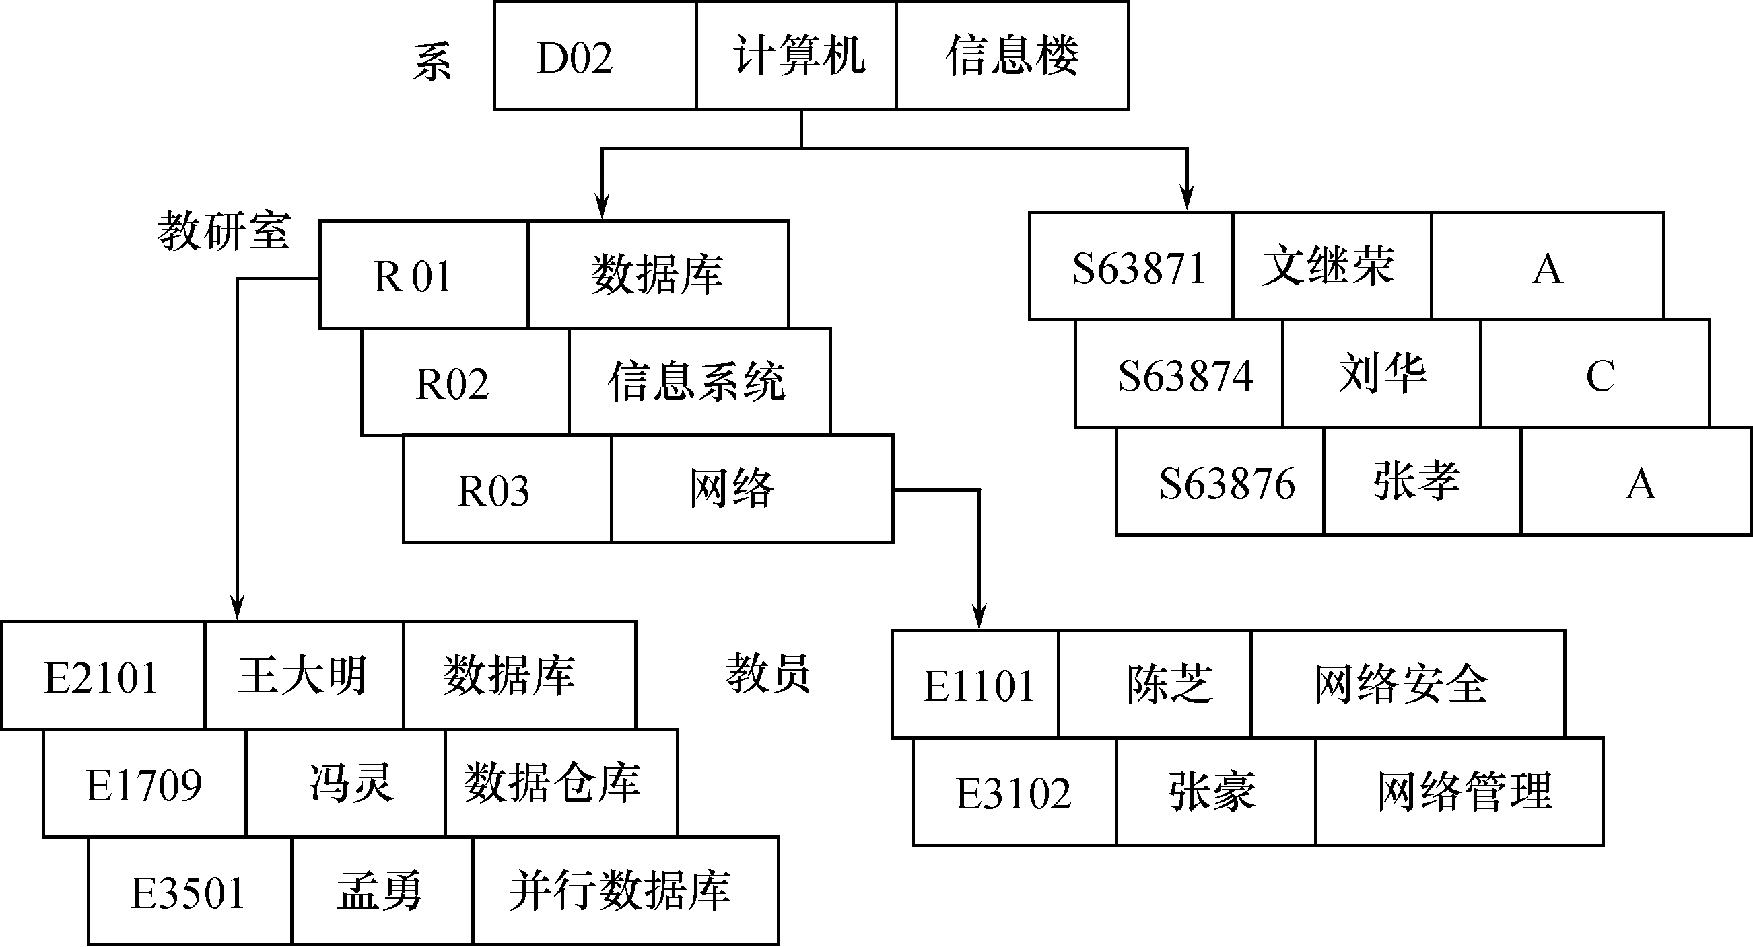
数据库系统中——树结构组织信息
教员学生层次数据库的一个值

Slide 5
第6章 树和二叉树——引例
问题1：组织结构层次关系的存储与查找。
问题2：家族族谱中家族成员之间的关系表示与查找。
问题3：图书馆中图书的分类关系的建立。

Slide 6
第6章 树和二叉树——引例
问题4：字符编码和译码
假定在通信中8个字符a,b,c,d,e,f,g,h出现的频率如下：25%，10%，20%，10%，15%，10%，5%，5%
应如何对这些字符编码才能尽可能减少数据传输量呢？给定编码，应如何译码得到编码所表示的字符呢？

Slide 7
第6章 树和二叉树
6.1 树的定义和基本概念
6.2 二叉树
6.2.1 树的定义和基本术语
6.2.2 二叉树的性质
6.2.3 二叉树的存储结构
6.3 遍历二叉树
6.3.1 遍历二叉树
6.4 树和森林
6.4.1 树的存储结构
6.4.2 森林与二叉树的转换
6.4.3 树和森林的遍历
6.6 赫夫曼树及其应用
6.6.1 最优二叉树（赫夫曼树）
6.6.2 赫夫曼编码

Slide 8
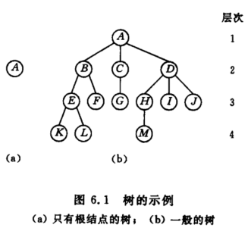
6.1 树的定义和基本概念
树(Tree)是n(n≥0)个结点的有限集。在任意一棵非空树中：
（1）有且仅有一个特定的称为根(Root)的结点；
（2）当n＞1时，其余结点可分为m(m＞0)个互不相交的有限集T₁，T₂，…，T_{m}，其中每一个集合本身又是一棵树，有且仅有一个结点与根有关系，称为根的子树(subTree)

Slide 9
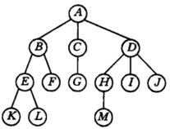
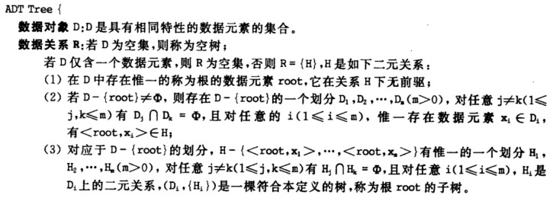
树的ADT定义-结构
这里，可以把H看作边集合

Slide 10
树的抽象定义（好好说话）
数据对象 D：
D是具有相同特性的数据元素的集合。
数据关系 R：
若D为空集，则称为空树 。
否则:
(1) 在D中存在唯一的称为根的数据元素root；
(2) 当n>1时，其余结点可分为m (m>0)个互不相交的有限集T₁, T₂, …, T_{m}，其中每一棵子集本身又是一棵符合本定义的树，称为根root的子树。

Slide 11
树的抽象类型定义
数据关系：
树由一个根节点和若干棵子树构成。树中结点具有相同数据类型及层次关系。

Slide 12
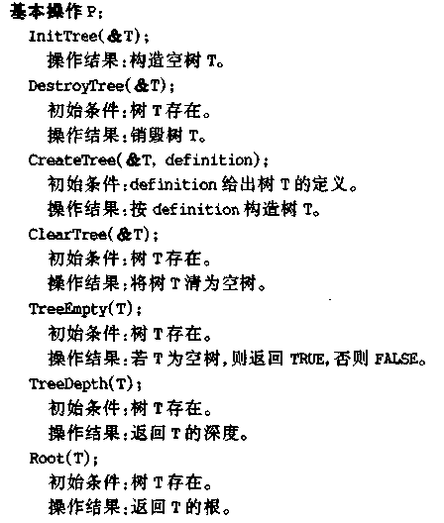
树的ADT定义-操作

Slide 13
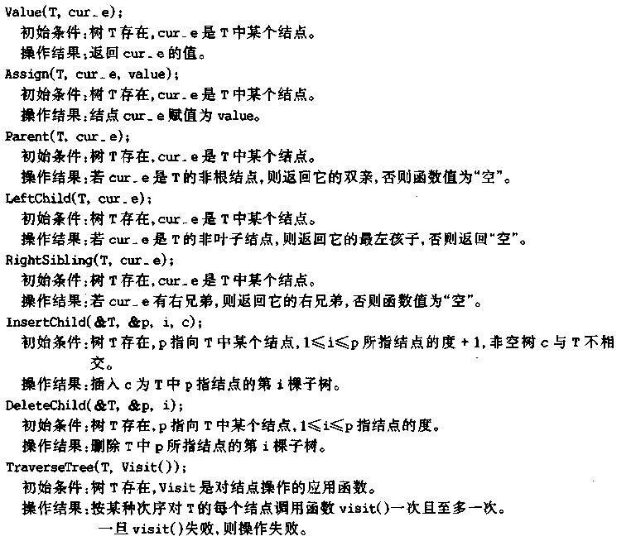

Slide 14
线性结构
树型结构
第一个数据元素
(无前驱)
根结点
(无前驱)
最后一个数据元素
(无后继)
多个叶子结点
(无后继)
~~~~~~~~~~~~~~~~~~~~~~~~~~~~~~
其它数据元素
(一个前驱、
一个后继)
其它数据元素
(一个前驱、
多个后继)

Slide 15
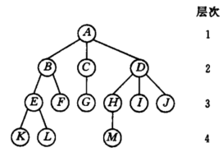
基本术语
结点（node）：包含一个数据元素及若干指向其子树的分支
结点的度（degree）：结点拥有的子树数
叶子（leaf）或终端结点：度为0的结点
分支结点或非终端结点：度非0的结点
根：根结点
内部结点：除根之外的分支结点或非终端结点。
树的度：树内各结点的度的最大值
结点的孩子（child）和双亲（parent）：结点的子树的根称为该结点的孩子；相应的，该结点称为孩子的双亲

Slide 16
基本术语
兄弟（sibling）：同一个双亲的孩子互称兄弟
结点的祖先（ancestor）：从根结点到该结点所经分支上的所有结点；反之，以某结点为根的子树中的任一结点都称为该结点的子孙（descenstor）
层次（level）
堂兄弟：双亲在同一层次的结点互为堂兄弟
树的深度（depth）或高度：最大层次
森林（forest）：互不相交的树的集合

Slide 17
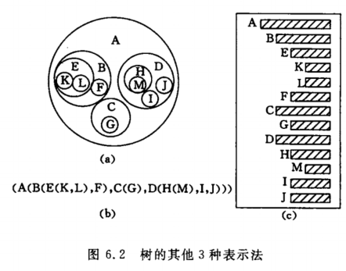
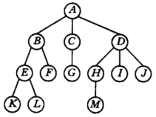
树表示
嵌套集合
广义表
凹入表示

Slide 18
例如:
A
B
C
D
E
F
G
H
I
J
K
L
M
A( )
B(E, F(K, L)),
C(G),
D(H, I, J(M))
树根
T₁
T₂
T₃

Slide 19
课堂练习
1、已知一棵树边的集合为{<I,M>,<I,N>,<E,I>,
<B,E>,<B,D>,<A,B>,<G,J>,<G,K>,<C,G>,<C,F>,
<H,L>,<C,H>,<A,C>},请画出这棵树,并回答下列
问题:
(1)哪些是叶子结点?
(2)哪些是结点G的双亲?
(3)哪些是结点G的祖先?
(4)哪些是结点E的子孙?
(5)树的深度是多少?

Slide 20
课堂练习解答
(1) M、N、D、L、F、J、K是叶子结点
(2) C是结点G的双亲
(3) A、C是结点G的祖先
(4) I、M、N是结点E的子孙
(5) 树的深度是5

Slide 21
6.2 二叉树（Binary Tree）
树型结构
每个结点至多只有两棵子树，即二叉树中不存在度大于2的结点
子树有左右之分，其次序不能任意颠倒

Slide 22
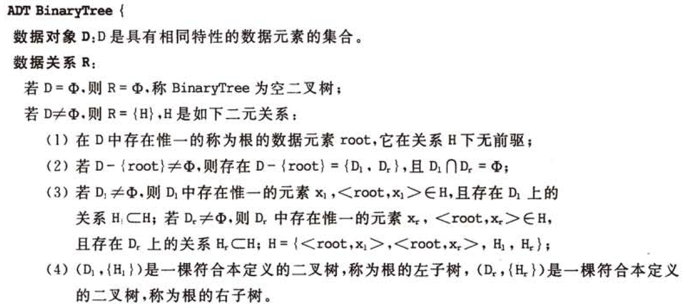
6.2.1 定义

Slide 23
二叉树的抽象类型定义
数据关系：
二叉树由一个根结点和至多两颗二叉子树构成，二叉树中结点具有相同数据类型及层次关系。

Slide 24
二叉树或为空树，或是由一个根结点加上两棵分别称为左子树和右子树的、互不交的二叉树组成。
右子树
根结点
A
B
E
C
F
D
G
左子树
H
K

Slide 25
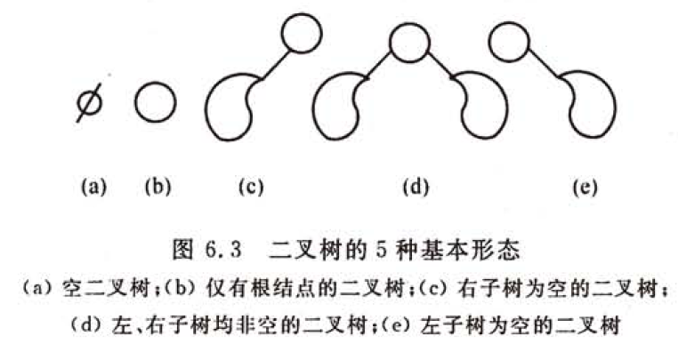

Slide 26
6.2.2 二叉树的性质
性质1 在二叉树的第i层上至多有2^{i－1}个结点（i≥1）
性质2 深度为k的二叉树至多有2^{k}－1个结点（k≥1）

Slide 27
性质3 对任何一棵二叉树T，如果其终端结点数为n₀，度为2的结点数为n₂，则n₀＝n₂＋1。
设二叉树中度为1的结点数为n₁，二叉树中总结点数为n，因为二叉树中所有结点均小于或等于2，所以有：
n＝n₀＋n₁＋n₂ (6－1)
设B为二叉树中的分支总数，则有：n＝B＋1。
由于分支是由度为1和2的结点射出的，所以B＝n₁+2×n₂，则
n＝B＋1＝ n₁+2×n₂ ＋1 （6－2)
由式（6－1）和（6－2）得到：
n₀＋n₁＋n₂ = n₁+2×n₂ ＋1 ⇒ n₀＝n₂＋1

Slide 28
前情提要
树定义
二叉树定义
二叉树的性质
性质1 在二叉树的第i层上至多有2^{i－1}个结点（i≥1）
性质2 深度为k的二叉树至多有2^{k}－1个结点（k≥1）
性质3 对任何一棵二叉树T，如果其终端结点数为n₀，度为2的结点数为n₂，则n₀＝n₂＋1。

Slide 29
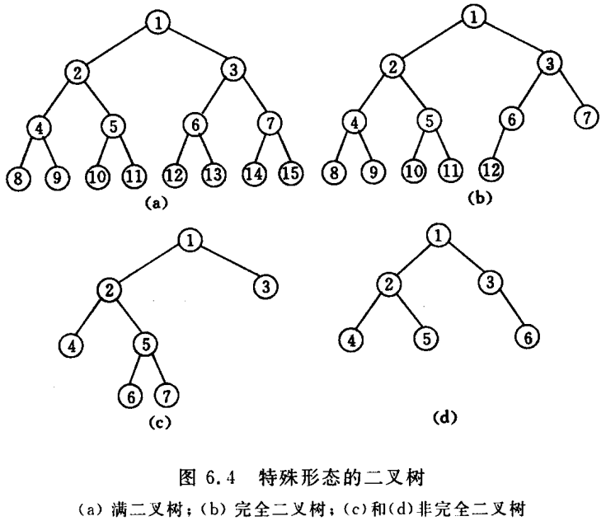
满二叉树和完全二叉树——两类特殊的二叉树
满二叉树
一棵深度为k且由2^{k}-1个结点的二叉树称为满二叉树
每一层上的结点数都是最大结点数
顺序编号：自上而下，由左至右
完全二叉树
深度为k的、有n个结点的二叉树，当且仅当其每一个结点都与深度为k的满二叉树中编号从1到n的结点一一对应时，称其为完全二叉树
叶子结点只可能在层次最大的两层上出现
对任一结点，若其右分支下的子孙的最大层次为l，则其左分支下的最大层次必为l或l＋1

Slide 30
性质4 具有n个结点的完全二叉树的深度为⎣log₂^{n}⎦＋1。（ ⎣x⎦表示不大于x的最大整数 ）
假设此二叉树的深度为k，则根据性质2及完全二叉树的定义得到：
2^{k-1}－1<n≤2^{k}-1 或 2^{k-1} ≤ n<2^{k}
取对数得到：k－1＝<log₂^{n}<k
因为k是整数。所以有：k＝ ⎣log₂^{n}⎦ ＋1。

Slide 31
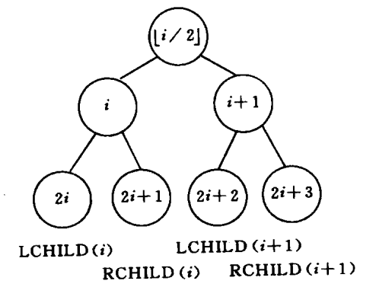
性质5 如果对一棵有n个结点的完全二叉树（其深度为⎣log₂^{n}⎦ +1）的结点按层序编号（从第1层到第⎣log₂^{n}⎦ +1层，每层从左到右)，则对任一结点i（1≤i≤n)，有：
（1）如果i＝1，则结点i无双亲，是二叉树的根；如果i>1，则其双亲PARENT(i)是结点⎣i/2⎦ 。
（2）如果2i>n，则结点i为叶子结点，无左孩子；否则其左孩子LCHILD（i）是结点2i。
（3）如果2i＋1>n，则结点i无右孩子；否则其右孩子RCHILD(i)是结点2i＋1。

Slide 32
6.2.3 二叉树的存储结构
二叉树的存储：
1. 顺序存储
2. 链式存储
3. 线索二叉树（了解即可）

Slide 33
6.2.3 二叉树的存储结构－顺序存储结构
用一组连续的存储单元存储二叉树的数据元素。
必须把二叉树的所有结点安排成为一个恰当的序列
结点在这个序列中的相互位置能反映出结点之间的逻辑关系（父子）
从树根起，自上层至下层，每层自左至右的给所有结点编号，即将一棵二叉树按照完全二叉树编号，则编号为i存储在一维数组的第i－1分量上。如果结点不存在则用0表示。
父子关系－性质5
适用于完全二叉树，对于一般二叉树，有可能对存储空间造成极大的浪费
在最坏的情况下，一个深度为k且只有k个结点的单支树（不存在度为2的结点），需要2^{k}-1个结点存储空间。
优点：可以根据性质的公式计算出每个结点的双亲和左、右孩子的位置。

Slide 34
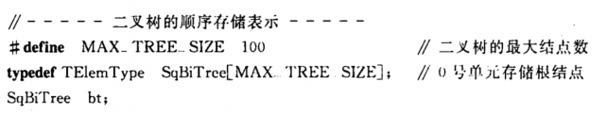
6.2.3 二叉树的存储结构－顺序存储结构
可以用typedef声明新的类型名来代替已有的类型名
例如：
typedef int INTEGER;
typedef float REAL;

Slide 35
1
完全二叉树
2
3
4
5
6
7
8
9
10
11
12
0 1 2 3 4 5 6 7 8 9 10 11
1 | 2 | 3 | 4 | 5 | 6 | 7 | 8 | 9 | 10 | 11 | 12

Slide 36
1
一般二叉树
3
2
4
5
Ø
Ø
Ø 表示该处没有元素
Ø
Ø
6
7
顺序存储适合完全二叉树
1 | 2 | 3 | 4 | 5 | 0 | 0 | 0 | 0 | 6 | 7

Slide 37
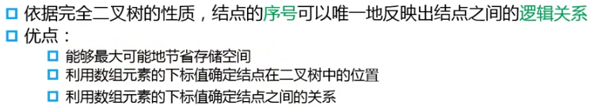
6.2.3 二叉树的存储结构－顺序存储结构
为什么说完全二叉树采用顺序存储比较合适？

Slide 38
6.2.3 二叉树的存储结构
二叉树的存储：
1. 顺序存储
2. 链式存储
3. 线索二叉树（了解即可）

Slide 39
链式存储结构

Slide 40

链式存储结构

Slide 41
指向根结点
函数指针

Slide 42
Status (*visit)(TElemType e ) 函数指针理解
基础知识：
函数指针 的本质是一个指针，该指针的地址指向了一个函数，所以它是指向函数的指针。我们知道，函数的定义是存在于代码段，因此，每个函数在代码段中，也有着自己的入口地址，函数指针就是指向代码段中函数入口地址的指针。
函数指针的声明方法为：
返回值类型（*指针变量名）（[形参列表]）;
对比函数与函数指针的声明：
int func(int x); /*声明一个函数*/
int (*func)(int x); /*声明一个函数指针*/

Slide 43
练习
证明采用图6.7(b)结点结构的链式存储结构,对于具有n个结点的二叉树,存在n+1个空指针
n个结点有n-1个边指向本结点（除了根），共有2n个指针，占用n-1，故存在n+1个空指针
n0=n2+1; n=n0+n1+n2; NullPointer = 2*n0+n1 = 2*n0+(n-n0-n2) = 2*n0 + (n-n0-n0-1) = n+1

Slide 44
空指针域
空指针域是否可以利用起来？
——>线索二叉树

Slide 45
6.3 遍历二叉树和线索二叉树
遍历二叉树（traversing binary tree）
如何按某条搜索路径巡访树中每个结点，使得每个结点均被访问一次，而且仅被访问一次。
树基本操作之一
线性结构遍历－很容易
树－非线性结构遍历？

Slide 46
6.3.1 遍历二叉树
二叉树基本单元
根节点D，左子树L，右子树R
DLR、LDR、LRD、DRL、RDL…
限定左右子树顺序：
先（根）序遍历：DLR
中（根）序遍历：LDR
后（根）序遍历：LRD

Slide 47
先（根）序遍历DLR
操作定义
若二叉树为空，则空操作；否则
（1）访问根结点；
（2）先序遍历左子树；
（3）先序遍历右子树
二叉树表达式(a+b*(c-d)-e/f)
-+a*b-cd/ef
－
＋
/
e
f
a
*
b
-
c
d

Slide 48
中（根）序遍历LDR
操作定义
若二叉树为空，则空操作；否则
（1）中序遍历左子树；
（2）访问根结点；
（3）中序遍历右子树
二叉树表达式(a+b*(c-d)-e/f)
a+b*c-d-e/f
－
＋
/
e
f
a
*
b
-
c
d

Slide 49
后（根）序遍历LRD
操作定义
若二叉树为空，则空操作；否则
（1）后序遍历左子树；
（2）后序遍历右子树；
（3）访问根结点
二叉树表达式(a+b*(c-d)-e/f)
abcd-*+ef/-
－
＋
/
e
f
a
*
b
-
c
d

Slide 50
a
b
c
d
e
f
g
h
i
j
k
l
m
n
分别练习：先序遍历，中序遍历，后序遍历
Notes:
先序遍历：abdehiklcfgjmn
中序遍历：dbhekilafcmjng
后序遍历：dhkliebfmnjgca

Slide 51
前情提要
1. 二叉树的性质4、5
k＝ ⎣log₂^{n}⎦ ＋1
⎣i/2⎦ 2i 2i+1
2. 二叉树的遍历
如何按某条搜索路径巡访树中每个结点，使得每个结点均被访问一次，而且仅被访问一次。
（1）先序
（2）中序
（3）后序

Slide 52
前情提要
3. 满二叉树&&完全二叉树
4. 二叉树的存储
（1）顺序存储
（2）链式存储

Slide 53
课后练习
假设一棵二叉树的先序遍历为EBADCFHGIKJ,中序遍历为ABCDEFGHIJK,请画出该树
假设一棵二叉树的中序遍历为DCBGEAHFIJK,后序遍历为DCEGBFHKJIA,请画出该树
假设一棵二叉树的层次遍历为ABCDEFGHIJ,中序遍历为DBGEHJACIF,请画出该树

Slide 54
上述练习题的解题思路
我们首先要利用以下几个特性：
特性A，对于前序遍历，第一个肯定是根节点；
特性B，对于后序遍历，最后一个肯定是根节点；
特性C，利用前序或后序遍历，确定根节点，在中序遍历中，根节点的两边就可以分出左子树和右子树；
特性D，对左子树和右子树分别做前面3点的分析和拆分，相当于做递归，我们就可以重建出完整的二叉树；

Slide 55
例子
我们以一个例子做一下这个过程，假设：
前序遍历的顺序是: CABGHEDF
中序遍历的顺序是: GHBACDEF
第一步，我们根据特性A，可以得知根节点是C，然后，根据特性C，我们知道左子树是：GHBA，右子树是：DEF。
C
/ \
GHBA DEF

Slide 56
例子
第二步，取出左子树，左子树的前序遍历是：ABGH，中序遍历是：GHBA，根据特性A和C，得出左子树的父节点是A，并且A没有右子树。
C
/ \
A DEF
/
GBH

Slide 57
例子
第三步，使用同样的方法，前序是BGH，中序是GHB，得出父节点是B，GH是左子树,没有右子树。
C
/ \
A DEF
/
B
/
GH

Slide 58
例子
第四步,前序是GH, 中序是GH, 所以 G是父节点, H是右子树, 没有左子树.
C
/ \
A DEF
/
B
/
G
\
H

Slide 59
例子
第四步，回到右子树，它的前序是EDF，中序是DEF，依然根据特性A和C，得出父节点是E，左右节点是D和F。
C
/ \
A E
/ / \
B D F
/
G
\
H
到此，我们得到了这棵完整的二叉树，因此，它的后序遍历就是 : HGBADFEC

Slide 60
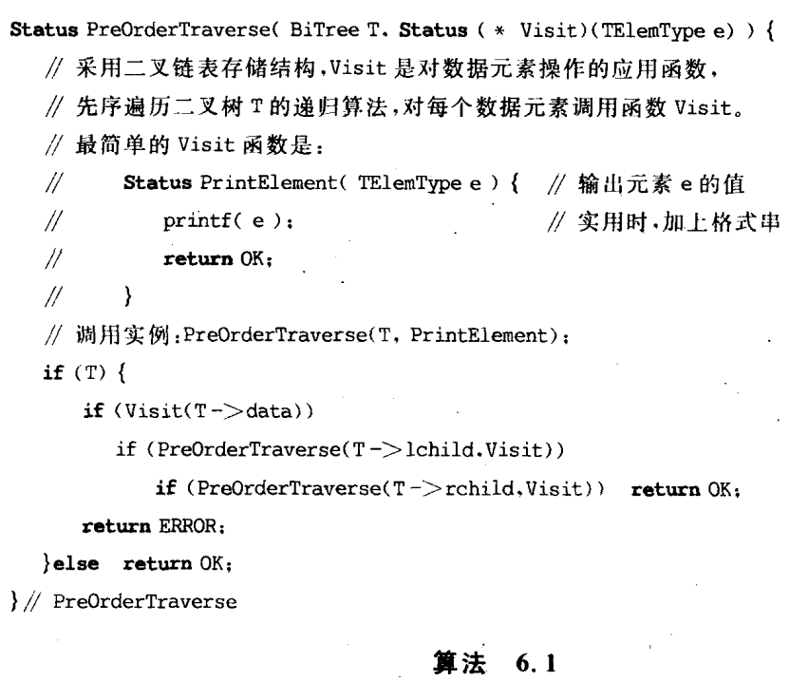
算法－先序遍历

Slide 61
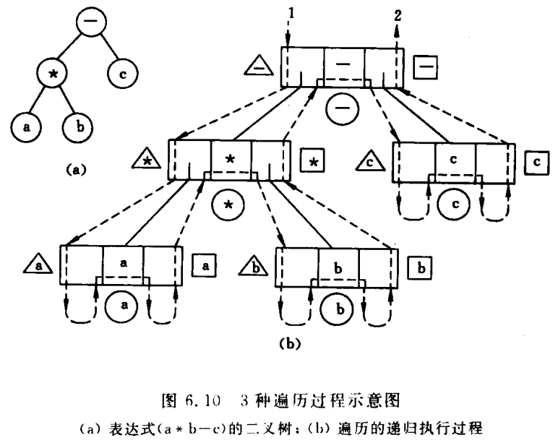

Slide 62
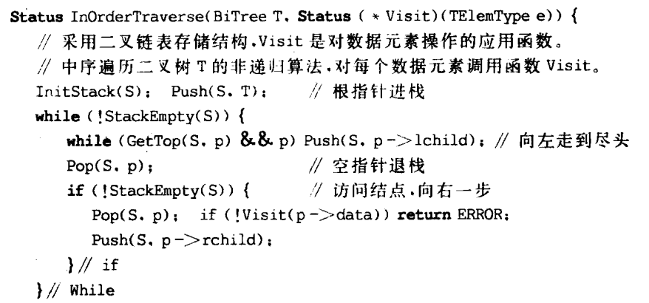


非递归算法－中序

Slide 63
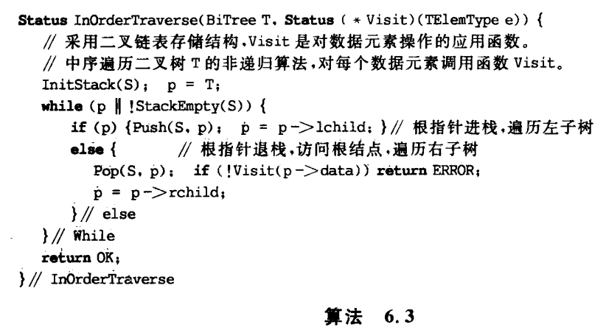
非递归算法－中序

Slide 64
（先序、中序、后序）遍历复杂度
时间复杂度：O（n）－n：结点数
空间复杂度：O（h）－h：树深度（最坏O（n））

Slide 65
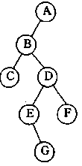
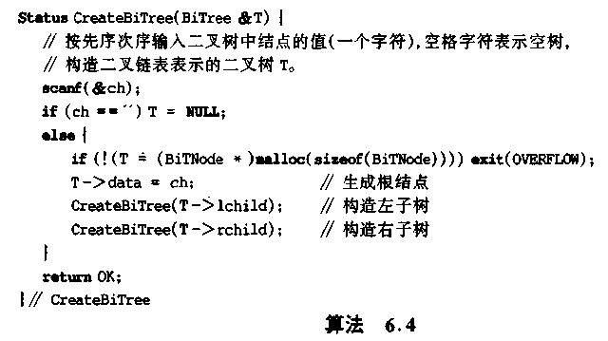
先序创建二叉树

Slide 66
6.3.2 线索二叉树
－
＋
/
a
*
e
f
二叉树遍历->线性序列
（直接）前驱、（直接）后继
a+b*c-d-e/f
二叉链表
结点的左右孩子结点☺
（直接）前驱、（直接）后继☹
如何保存这种在遍历过程中得到的信息呢？
增加指针fwd（→前驱）和bkwd （→后继）？
存储密度低－空间浪费
n个节点二叉链表必有n＋1个空闲指针
利用n＋1个空闲指针☺
b
-
c
d

Slide 67
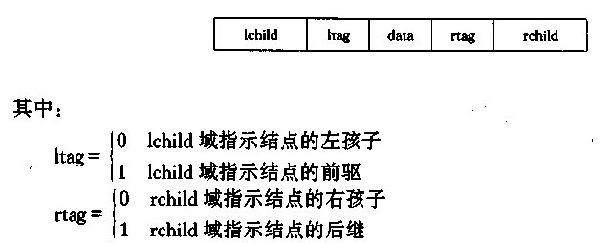
线索链表
线索
ltag，rtag v.s. fwd, bkwd
空间？
Notes:
枚举类型的尺寸不能够超过int类型的尺寸，但是是不是必须和int类型具有相同的尺寸呢？上面的标准已经说得很清楚了，只要能够容纳最大的枚举子的值的整数就可以了，那么就是说可以是char、short和int。

Slide 68
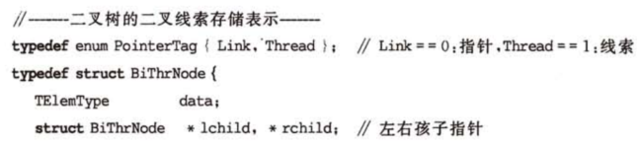

线索二叉树数据类型定义

Slide 69
线索化算法
核心思想
遍历中修改空指针，使其指向前驱或后继

Slide 70
6.4 树和森林－6.4.1 树存储结构
树的存储结构
双亲表示法
孩子表示法
孩子兄弟表示法

Slide 71
6.4 树和森林－6.4.1 树存储结构
双亲表示法
用一组连续的存储空间（数组）来存储树中的结点，每个数组元素中不但包含结点本身的信息，还保存该结点双亲结点在数组中的下标号。数组中每个结点含两个域：
数据域：存放结点本身信息
双亲域：指示本结点的双亲结点在数组中位置

Slide 72
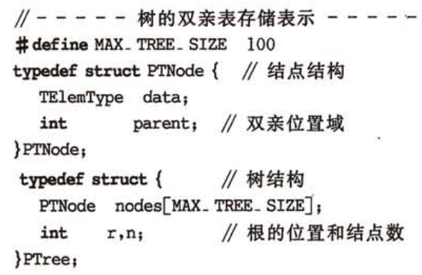
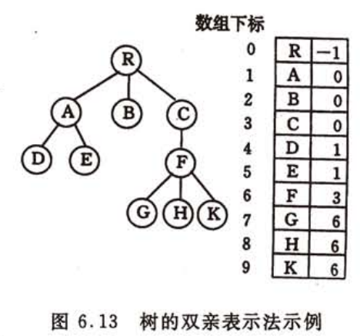
如何找根结点
由于根结点没有双亲，所以约定根结点的位置域设置为-1
如何找孩子结点

Slide 73
如何找根结点
由于根结点没有双亲，所以约定根结点的位置域设置为-1
如何找孩子结点

Slide 74
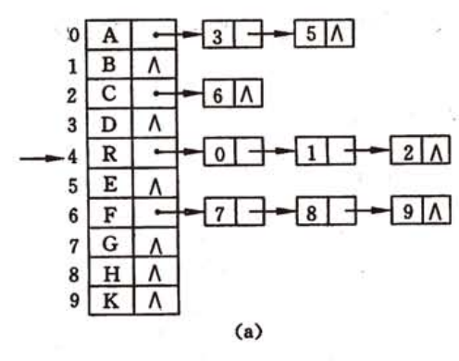
6.4.1 树存储结构
链表
类似二叉树－多重链表
固定节点孩子数－操作一致、空间浪费
Data|child₁|child₂|…|child_{k}
N(k-1)+1 空指针
可变节点孩子数－操作困难、空间节省
Data|d(degree)|child₁|child₂|…|child_{d}
孩子表示法
把每个结点的孩子结点排列起来，构成一个单链表，该单链表就是本结点的孩子链表。
具有n个结点的树就形成了n个孩子链表（n个头指针）

Slide 75
N(k-1)+1 空指针
n个结点度为k的树，它的度一共是nk，但n个结点的树实际上只有n-1条边，所以浪费的空链域为nk-（n-1).

Slide 76
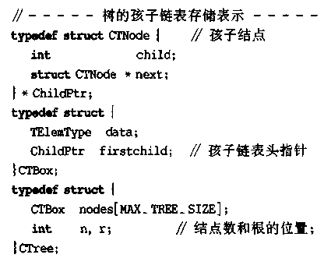
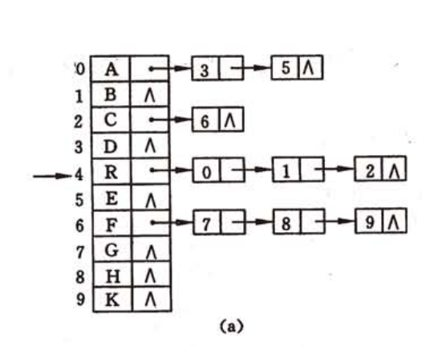

Slide 77
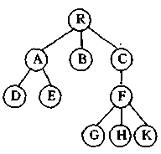

如何找双亲结点

Slide 78
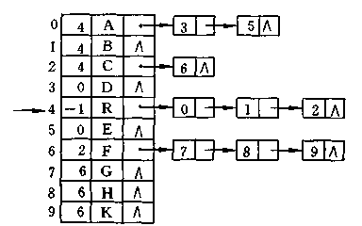


Slide 79
前情提要
二叉树的遍历
如何按某条搜索路径巡访树中每个结点，使得每个结点均被访问一次，而且仅被访问一次。
（1）先序
（2）中序
（3）后序
递归遍历二叉树算法

Slide 80
前情提要
3. 二叉树的遍历（先序、中序、后序）
4. 树的存储结构
（1）双亲表示法
（2）孩子表示法
（3）孩子兄弟表示法

Slide 81
树的双亲表示法
树的孩子表示法
带双亲的孩子链表

Slide 82
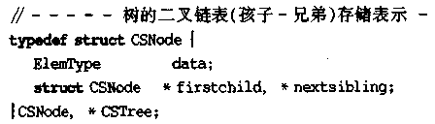
6.4.1 树存储结构
孩子兄弟表示法
二叉树表示法
二叉链表
节点的第一个孩子
下一个兄弟

Slide 83
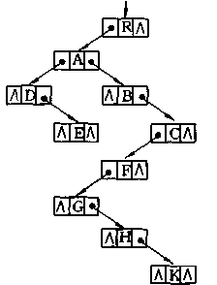
如何找孩子结点
如何找双亲结点

Slide 84
6.4.2 森林与二叉树的转换
树←→二叉树
森林←→二叉树

Slide 85
树转换为二叉树
加线：在树中所有相邻的（亲）兄弟之间加一连线；
抹线：对树中每个结点，除了其左孩子外抹去该结点与其余孩子之间的连线。
整理：以树的根结点为轴心，将整树顺时针转45°。
A
A
A
B
C
D
B
C
D
B
C
D
E
F
G
H
I
E
F
G
H
I
E
F
G
H
I
A
A
B
B
C
D
E
C
F
D
E
F
G
H
I
G
H
树转换成的二叉树其右子树一定为空
I

Slide 86
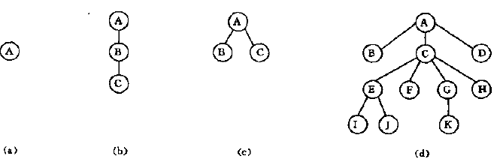
练习
画出下列树的二叉树表示

Slide 87
森林转换成二叉树
将各棵树分别转换成二叉树
将每棵树的根结点用线相连
以第一棵树根结点为二叉树的根，再以根结点为轴心，顺时针旋转，构成二叉树型结构
A
E
G
A
E
G
B
H
H
I
F
B
C
D
F
C
I
J
D
J
A
A
E
G
B
E
B
H
G
F
C
C
F
I
H
D
D
J
I
J

Slide 88
二叉树转换成树
加线：若p结点是双亲结点的左孩子，则将p的右孩子，右孩子的右孩子，……沿分支找到的所有右孩子，都与p的双亲用线连起来
抹线：抹掉原二叉树中双亲与右孩子之间的连线
调整：将结点按层次排列，形成树结构
A
A
A
A
B
B
B
B
E
C
E
C
E
C
E
C
F
D
F
D
F
D
F
D
G
H
G
H
G
H
G
H
A
I
I
I
I
B
C
D
E
F
G
H
I

Slide 89
二叉树转换成森林
抹线：将二叉树中根结点与其右孩子连线，及沿右分支
搜索到的所有右孩子间连线全部抹掉，使之变成孤立的二叉树
还原：将孤立的二叉树还原成树
A
A
A
G
E
B
E
B
E
B
H
G
F
G
C
F
C
I
C
F
H
H
D
D
J
D
I
I
J
J
A
E
G
B
C
D
F
H
I
J

Slide 90
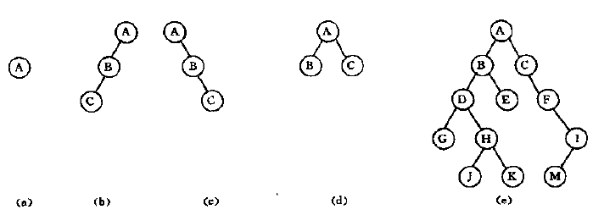
练习
画出与下列二叉树对应的森林

Slide 91
小结
森林与二叉树的转换
树——>二叉树
森林——>二叉树
二叉树——>树
二叉树——>森林

Slide 92
6.4.3 树和森林的遍历
树遍历
先根遍历：
访问根节点
从左至右依次先根遍历每棵子树
后根遍历
从左至右依次后根遍历每棵子树
访问根节点
按层遍历

Slide 93
A
B
C
D
E
F
G
H
I
J
K
L
M
N
O
A
B
E
F
I
G
C
D
H
J
K
L
N
O
M
先根遍历：
E
I
F
G
B
C
J
K
N
O
L
M
H
D
A
后根遍历：
A
B
C
D
E
F
G
H
I
J
K
L
M
N
O
层次遍历：

Slide 94
森林的遍历
先序遍历
访问森林中第一棵树的根结点。
先序遍历第一棵树的根结点的子树森林。
先序遍历除去第一棵树之后剩余的树构成的森林。
中序遍历
中序遍历森林中第一棵树的根结点的子树森林。
访问第一棵树的根结点。
中序遍历除去第一棵树之后剩余的树构成的森林。
森林的先序和中序遍历≡二叉树的先序和中序遍历

Slide 95
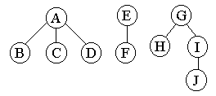
先序遍历,中序遍历
上述森林的二种遍历序列如下：
先序遍历：A B C D E F G H I J
中序遍历：B C D A F E H J I G

Slide 96
回忆 树和二叉树——引例
问题4：字符编码和译码
假定在通信中8个字符a,b,c,d,e,f,g,h出现的频率如下：25%，10%，20%，10%，15%，10%，5%，5%
应如何对这些字符编码才能尽可能减少数据传输量呢？给定编码，应如何译码得到编码所表示的字符呢？

Slide 97
6.6 赫夫曼树及其应用
路径：从一个结点到另一个结点之间的分支序列。
路径长度：是指从一个结点到另一个结点所经过的分支数目。
结点的权：在实际的应用中，人们常常给树的每个结点赋予一个具有某种实际意义的数值，我们称该数值为这个结点的权。
结点的带权路径长度：从树根到结点的路径长度与该结点的权的乘积，叫做该结点的带权路径长度。
c
2
4
d
a
b
7
5

Slide 98
树的带权路径长度 树的带权路径长度是指树中所有叶子结点的带权路径长度之和。
赫夫曼树
设有n个权值（w1，w2，…，wn），构造一棵n个带权叶子结点构成的所有二叉树中带权路径长度WPL最小的二叉树，叫做赫夫曼树或最优二叉树，也叫最佳判定树，

Slide 99
例：有4个结点，权值分别为7，5，2，4，构造有4个叶子结点的二叉树
c
2
a
b
c
d
4
d
7
5
2
4
WPL=7*2+5*2+2*2+4*2=36
a
b
7
5
7
a
WPL=7*3+5*3+2*1+4*2=46
5
b
2
c
d
4
WPL=7*1+5*2+2*3+4*3=35

Slide 100
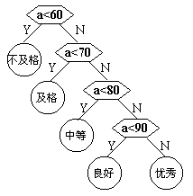
赫夫曼树的应用
最佳判定树
20的分布呈正态分布即：中等成绩的学生较多，而较好或较差学生均比较少。设其分布规律如下表：
等级
不及格
及格
中等
良好
优秀
分数段
0~59
60~69
70~79
80~89
90~100
比例
5％
15％
40％
30％
10％
若采用左图来进行判断，则80%以上的数据要进行三次或三次以上的比较才能得到结果。

Slide 101
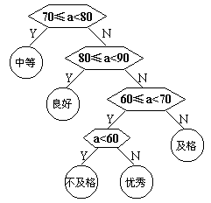
如果我们以各分数段人数的占总人数的比例5、15、40、30、10为权值构造赫夫曼树，可得到如图所示的判定树来进行判断,就可以使大部分数据经过比较少次数的比较得到结果。

Slide 102
构造Huffman树的方法——Huffman算法
构造Huffman树步骤
根据给定的n个权值{w1,w2,……wn}，构造n棵只有根结点的二叉树，令起权值为wj
在森林中选取两棵根结点权值最小的树作左右子树，构造一棵新的二叉树，置新二叉树根结点权值为其左右子树根结点权值之和
在森林中删除这两棵树，同时将新得到的二叉树加入森林中
重复上述两步，直到只含一棵树为止，这棵树即哈夫曼树

Slide 103
例
7
5
2
4
a
b
c
d
7
5
6
a
b
18
2
4
c
d
7
11
a
5
6
7
11
b
2
4
a
c
d
5
6
b
2
4
c
d

Slide 104
例 w={5, 29, 7, 8, 14, 23, 3, 11}
29
29
42
14
15
23
19
5
29
7
8
14
23
3
11
7
8
11
8
29
7
8
14
23
11
8
5
3
5
3
42
58
29
14
23
11
8
15
23
19
29
29
5
3
7
8
11
8
14
15
29
14
23
15
19
5
3
7
8
7
8
11
8
100
5
3
29
23
19
29
42
58
11
8
14
15
23
19
29
29
5
3
7
8
11
8
14
15
5
3
7
8

Slide 105
6.6.2 赫夫曼编码
编码：将文字转换成二进制串
A，B，C，D → 00，01，10，11
ABACCDA ←→00 01 00 10 10 11 00
解码：将二进制串转换成文字
00 01 00 10 10 11 00→ ABACCDA
码长越短越好
频度高的字符赋予短码
A，B，C，D → 0，00，1，01
0000 →AAAA? BB? AAB?...

Slide 106
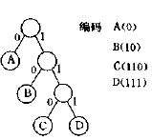
6.6.2 赫夫曼编码
前缀编码
任意一个字符的编码不是另一个字符编码的前缀
如右图
二叉树设计前缀编码
约定: 左分支为0, 右分支为1
叶子为字符，从根到叶的路径上分支字符为该叶的编码
传输字符串所需编码长度最短的前缀编码?

Slide 107
6.6.2 赫夫曼编码
字符i出现次数为w_{i}，编码长度为l_{i}，则总长为∑_{i} w_{i}*l_{i}
w_{i}为叶节点权重， l_{i}为根到叶的路径长度，则最短的前缀编码可为赫夫曼树求解问题

Slide 108
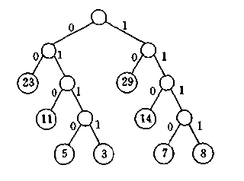
答案非唯一

Slide 109
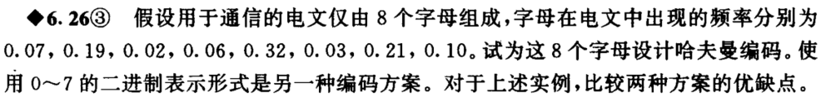
课后作业7
Notes:
树占用空间比固定长度编码大
一般要统计字母频率，然后编码。对小文件不利。

Slide 110
本章小结
6.1 树的定义和基本概念
6.2 二叉树
6.2.1 树的定义和基本术语
6.2.2 二叉树的性质（5个性质）
6.2.3 二叉树的存储结构（顺序存储、链式存储）
6.3 遍历二叉树
6.3.1 遍历二叉树（先序、中序、后序、层次遍历）
6.4 树和森林
6.4.1 树的存储结构（双亲表示法、孩子表示法、孩子兄弟表示法）
6.4.2 森林与二叉树的转换
6.4.3 树和森林的遍历
6.6 赫夫曼树及其应用
6.6.1 最优二叉树（赫夫曼树）
6.6.2 赫夫曼编码

Slide 111
开放作业1
开放作业1：利用互联网查找“顺序表相关的编程题目”，并编程进行实现，报告中可以体现题目内容、描述解题思路、具体的程序及运行结果、通过做题目收获的知识或者心得体会。
要求：作业的格式、内容、数量不限，但要求务必在提交的作业中，体现出独立完成该项知识点的过程。做多少道题目合适呢，直到觉得已经熟练掌握“顺序表相关的编程题目”该知识点。

Slide 112
开放作业2
开放作业2：利用互联网查找“链表相关的编程题目”，并编程进行实现，报告中可以体现题目内容、描述解题思路、具体的程序及运行结果、通过做题目收获的知识或者心得体会。
要求：具体要求同开放作业1。
上述两个作业的提交截止时间同为：
2023年11月30日中午12：00前
作业提交地址：与之前的课后作业提交地址相同（具体见群公告）。WORD文档命名：20-周杰伦-开放作业1/2

